Slide 1


“No más niños con Chagas” - Detectar y tratar un mayor número de casos de Chagas congénito mediante la aplicacion de pruebas PCR a recién nacidos de madres con Chagas, al tiempo de consolidar el laboratorio de biología molecular del Hospital de la Mujer Percy Boland Rodriguez como hospital de referencia para el diagnostico de Chagas congénito en el departamento de Santa Cruz.
Ubicación del proyecto: Santa Cruz, Bolivia
Rotary Club patrocinador: Rotary Club Santa Cruz de la Sierra
Area de interés: Prevención y tratamiento de enfermedades

Slide 2
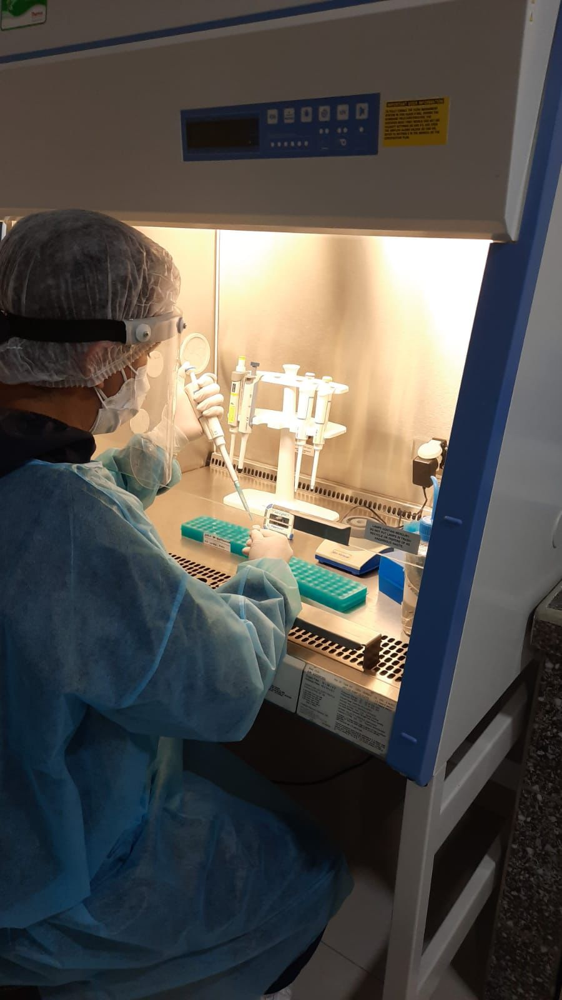
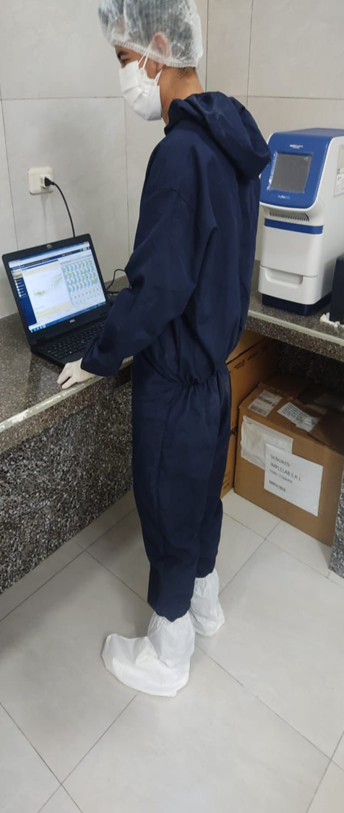
Objetivos
Principales
To reach at least 90% of 2000 children that did not complete their diagnostic and a significant number of pregnant women that do not reach the health system yet are enquiring about the program at health centers.
1.Detectar al menos 30/40 casos de Chagas congénito mediante la aplicación de 1000 a 1200 pruebas PCR a recién nacidos de madres con Chagas nacidos en la maternidad Percy Boland y 2/3 centros adscritos al Programa departamental de Chagas seleccionados; Al mismo tiempo, detectar y tratar igual número de hermanitos con edades de 2 a 12 años de edad con Chagas crónico infantil de reciente infección;
2. Fortalecer y consolidar el Laboratorio de Biología Molecular como hospital de referencia para pruebas de Chagas congénito en el departamento de Santa Cruz mediante la provision de asistencia técnica;
3. Contribuir a visibilizar el problema de la gravedad de la enfermedad y la oportunidad de diagnosticar y tratar a los niños.
www.rotaryprojectsfair.org

Slide 3
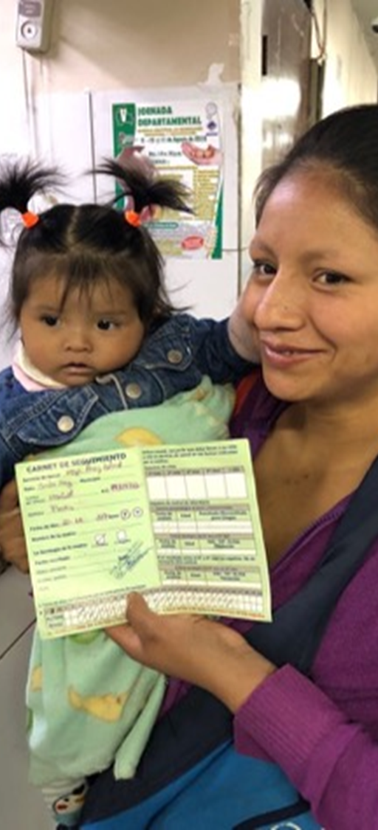
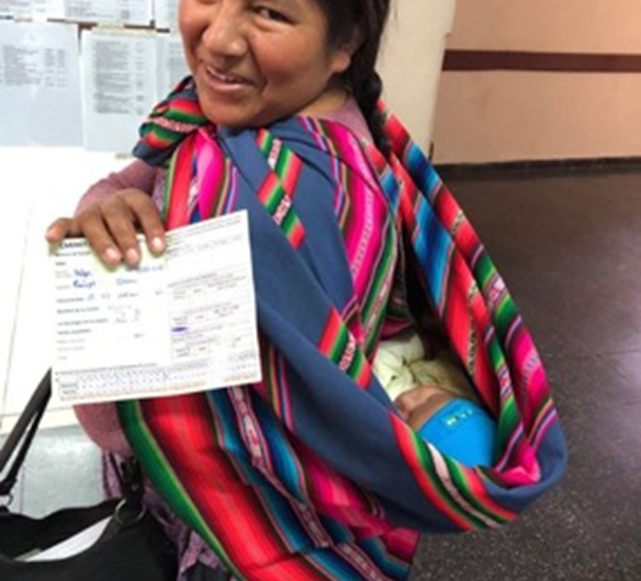
Actividades
Del Proyecto
1. Suministrar los reactivos para 1000/1300 pruebas PCR a ser realizadas por el laboratorio de biología molecular del Hospital de la Mujer PBR, a 30/50% de los casos de recién nacidos que hayan dado negativo con el método micro en su propia maternidad y 2/3 centros de salud adscritos al Programa departamental de Chagas;
2. Contratar 2 consultorías de corto plazo para la revisión y modernización de los sistemas operativo y logístico y de información del laboratorio, una y la otra, para el desarrollo del modelo de residencias de especialización en el tratamiento de Chagas con 4 universidades para el fortalecimiento del primer nivel de atención de la enfermedad;
3. Organizar 2 talleres para socializar y validar los productos desarrollados por los 2 consultores con miras al fortalecimiento de la red de atención de Chagas en los niños;
www.rotaryprojectsfair.org

Slide 4
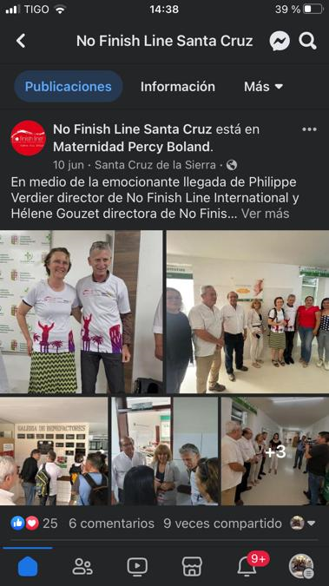
Budget
& funding
www.rotaryprojectsfair.org

Slide 5

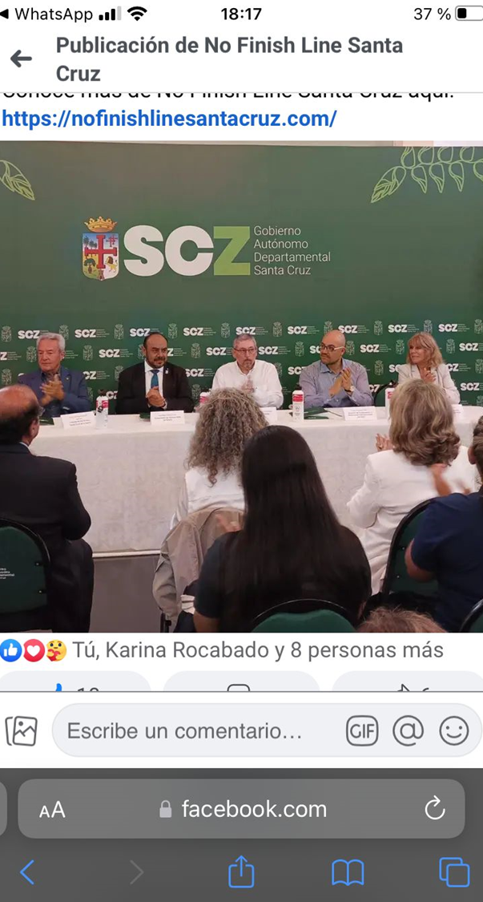
Impacto
esperado
Meta 01
Haber tratado a 80 /100 niños de edades de 0 a 12 años de edad
Meta 02
Haber sentado las bases para el fortalecimiento de la red de atención de niños con Chagas del Programa departamental de Chagas
Meta 03
Haber logrado que los tests PCR sean aplicados por el Progama departamental de Chagas de manera complementaria al micro método actual
Meta 04
Contribuir a la visibilidad de la enfermedad y la oportunidad de diagnosticar y tratar a los niños, incluyendo influir en tomadores de decision en el nivel regional. i.e. un instructive que pida a los pediatras solicitar la prueba de Chagas conjuntamente las vacunas.

